Slide 1


PROPUESTA CONTENCION DE FACTURACION SERVICIUDAD.

Slide 2
OBJETIVO DE LA PROPUESTA
Realizar la contención de las facturas de Serviciudad, evitando llegar a cumplir la resolución de la CRA 915.

Slide 3
VENTAJAS
CONTENCION DEL NO PAGO DE LOS USUARIOS.
FLUJO DE CAJA.
MINIMIZAR EL INDICADOR DE USUARIOS EN MORA.
RECUPERACION DEL DINERO EN MENOR TIEMPO.

Slide 4
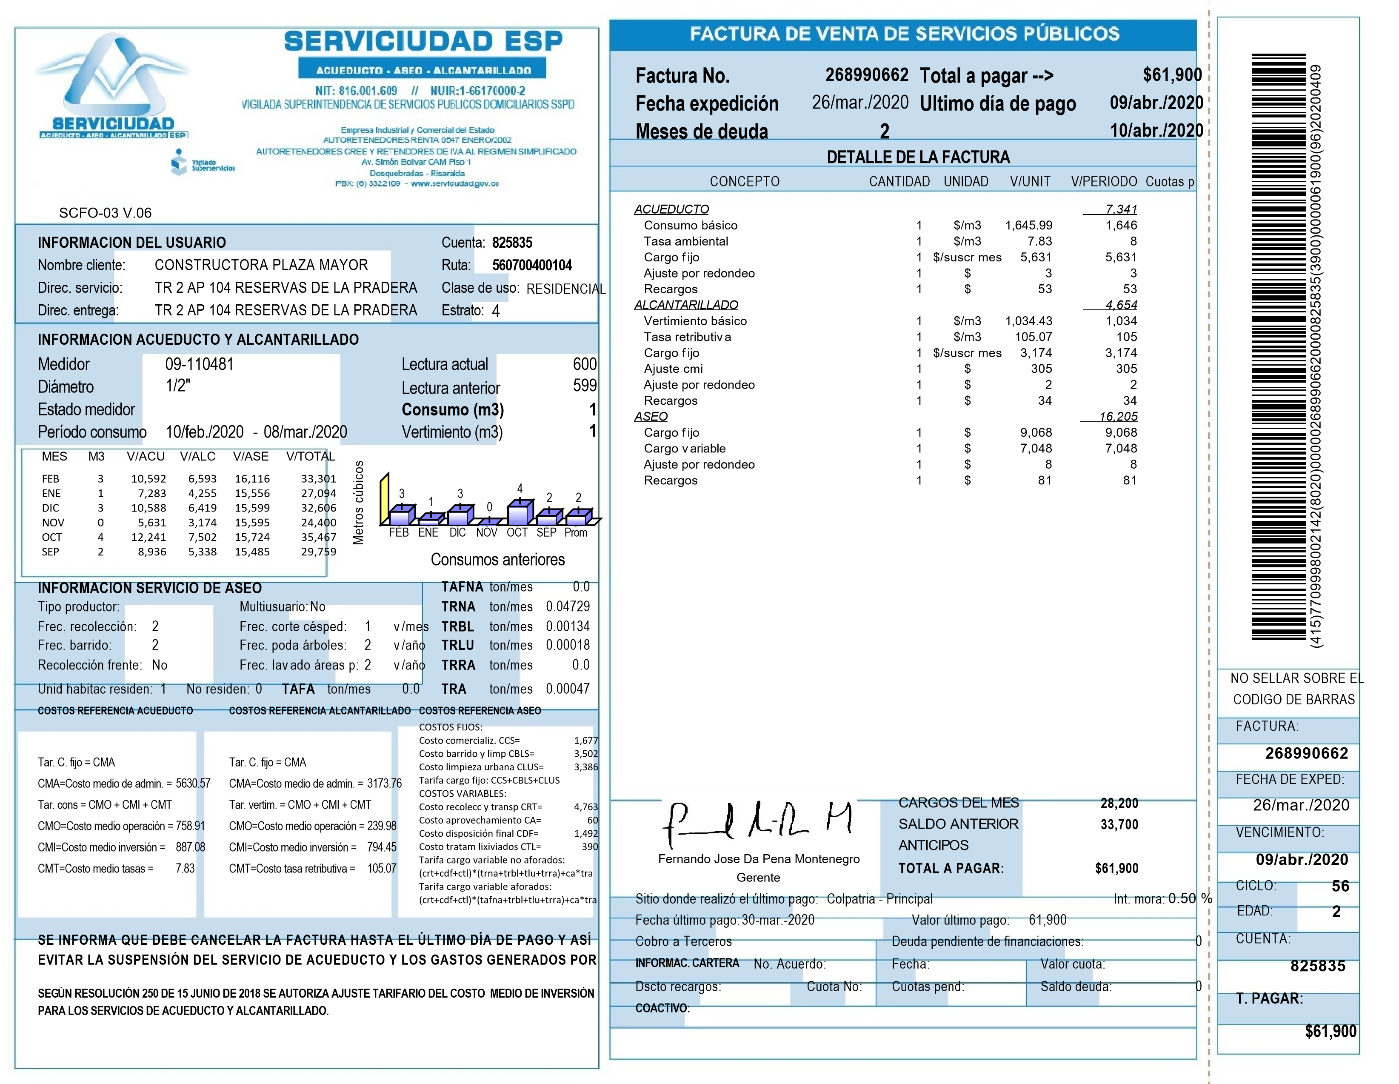
PROCESO
A partir del primer día de emitida y entregada la factura, se enviara la base de datos para que la empresa ASECO S.A, inicie con el proceso de contención.

Slide 5
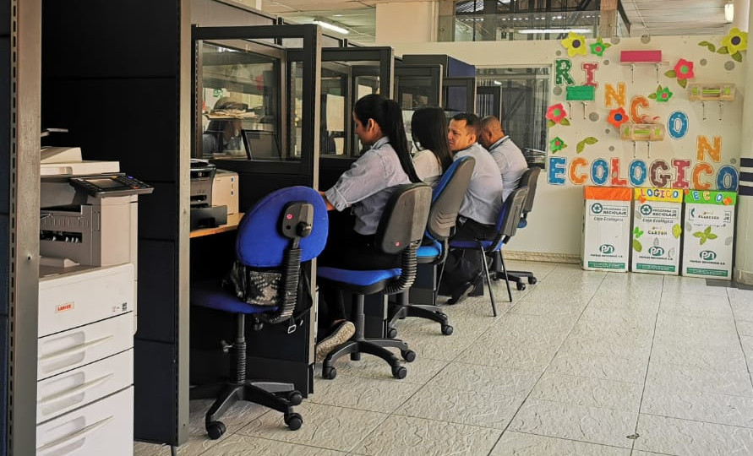
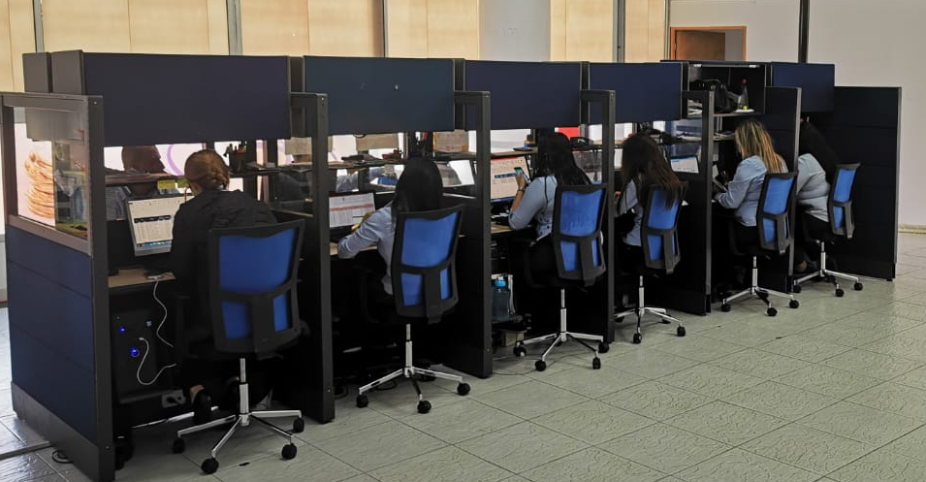
PRIMER APOYO DEL PROCESO
A través de nuestro call center se realizara las llamadas para realizar el contacto con los usuarios de Serviciudad.
12 personas realizando la gestión de tele cobro y envío de correos electrónicos.

Slide 6
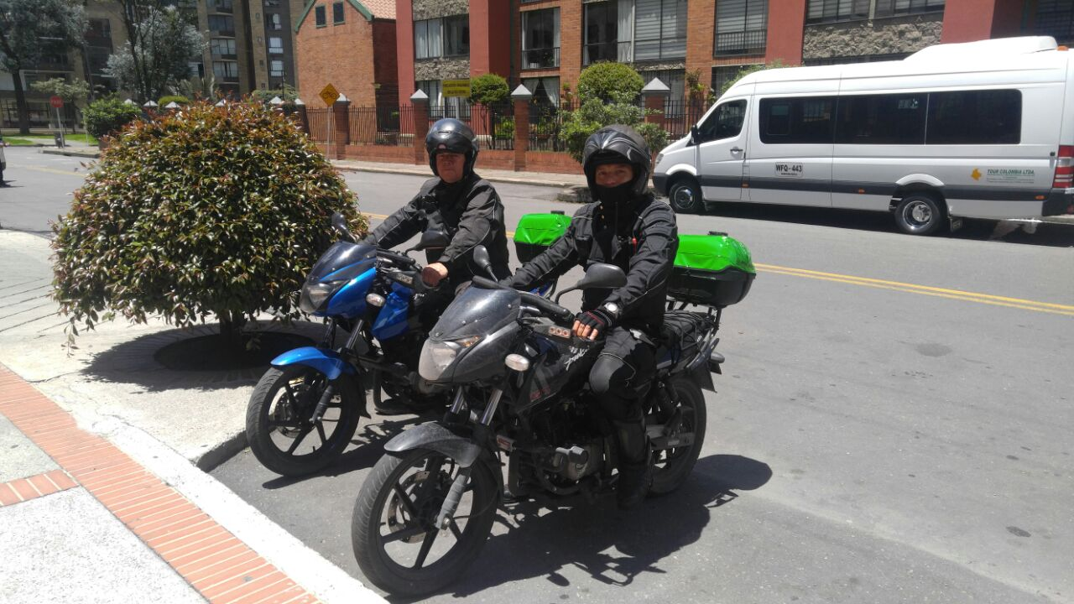

SEGUNDO APOYO DEL PROCESO
Gestores de campo, llegando directamente a los sectores y a los domicilios de los usuarios, entregando la información y realizando la gestión de cobro para la contención de la factura.

Slide 7
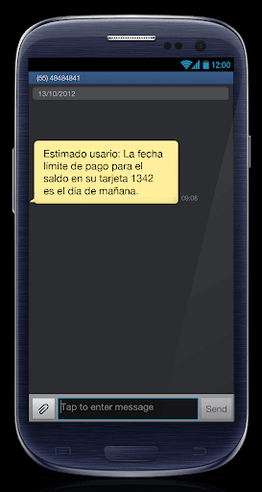

TERCER APOYO DEL PROCESO
Enviar mensajes de notificación.
Envio de mensajes de 160 Caracteres (1 mensajes)
Enviar SMS en doble vía, permite que el usuario pueda contestar el SMS sin costo.
Enviar mensajes por ciclos de tiempo, permite personalizar la velocidad de envío en tus SMS.
Mensajes WhatsApp

Slide 8
PROPUESTA ECONOMICA
Se cobraría una comisión por éxito de la gestión del 8%

Slide 9
MUCHAS GRACIAS

